Slide 1
İtalyan yeni gerçekçiliği
Konular:
Yeni gerçekçilik nedir¿
Yeni gerçekçilik akımı nasıl ortaya çıkmıştır¿
Yeni gerçekçilik filmlerinin ortak özellikleri¿
Yeni gerçekçilik akımının örnekleri nelerdir¿
Yeni gerçekçilik akımının etkileri nelerdir¿
:

Slide 2

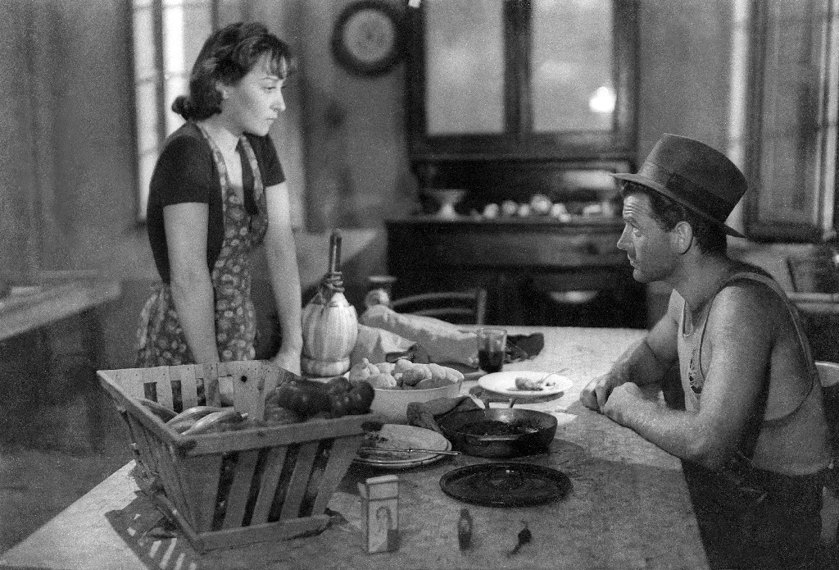
Nedir bu yeni gerçekçilik¿
2• dünya savaşı ekonomik sıkıntıda olan İtalyada başlayan bir sinema ekolüdür.yeni gerçekçilik bir grup yönetmenin Mussolini döneminin halkı uyutmak için üretilen filmlerini hor görerek kameralarına sokaklara toplumsal sorunlara dikkat çekmek için kullandıkları anlatı türüne denirdi

Slide 3
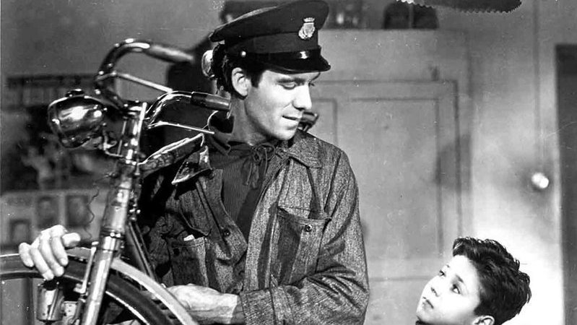
Yeni gerçekçilik akımı nasıl ortaya çıkmıştır¿
Tıpkı hitler gibi Mussolini de sinemanın propaganda aracı olarak büyük bir güç teşkil ettiğinin farkındaydı.Mussolini faşist ideolojisini kitlelere duyurmak için sinema sektörüne yatırım yaparak bir çok sinema okul açtırmıştır.faşist rejimin hüküm sürdüğü İtalyada halkın dikkatini dağıtmak ve faşist propaganda yapmak için ihtişamlı yaşam süren komedi ve burjuva yaşamını idealize eden bu filmler devrin aydınları tarafından hor görülürdü Halkın savaş sonrası yaşadığı sefalet bitmek bilmeyince sinemadaki bu aldatmacaya dayanamayan bir grup yönetmen sinemayı yalnızca bir seyir olmaktan çıkarıp toplum sorunlarını ele alan filmler çekmeye başlar

Slide 4
Yeni gerçekçilik filmlerinin ortak özellikleri
Klasik hollywood anlayışına karşı çıkan akım stüdyoda yapay ışık ve profesyonel oyunculardansa sokakta gün ışığında ve amatör oyuncuları tercih edilmiştir.Gündelik yaşamın sıkıntılarını ortaya koyan yönetmenlerin didaktik bir yaklaşımla yargıdan kaçınarak hümanistliği öne aldığı filmler sade ve yalın hikayeler içerir bu sayede izleyicinin yorulmaması amaçlanır

Slide 5

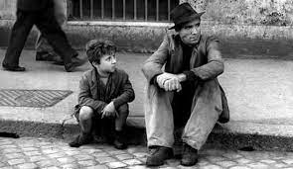
Bisiklet hırsızları

Slide 6

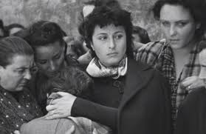
Roma, açık şehir

Slide 7
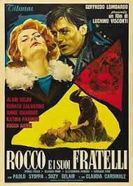
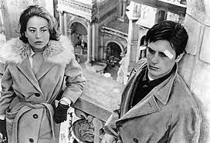
Rocco ve kardeşleri

Slide 8
Yeni gerçekçiğin sinema endüstrisine etkileri
İtalyan yeni gerçekçiliği Mussolini’nin sinemasından sonra pek rağbet görmez halk zaten sefalet içindeyken para verip bulunduğu sorunları görmek istemez bu sebeple akım yaklaşık 10 yıl kadar sürer sonrasında sıkıntılarında yavaş yavaş açılmasıyla yönetmenler yeni akımlara yönelir ama yeni gerçekçilik Fransız yeni dalgası başta olmak üzere yönetmenlerin kendi toplumsal meselelerine içerden bakışlı insandan yana hikayeler yaratmasında öncü olmuştur.

